Slide 1
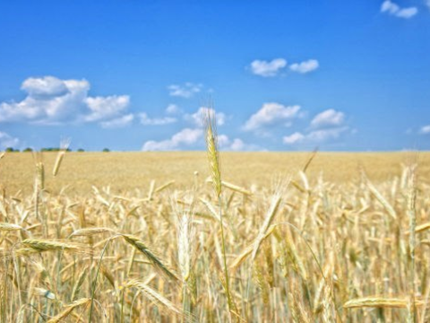
У
К
Р
А
Ї
Н
А

Slide 2


Slide 3
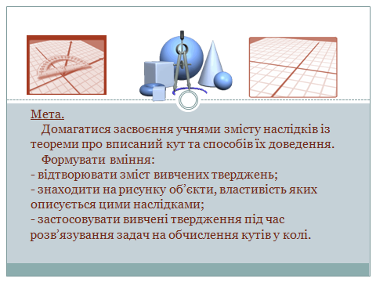

Slide 4
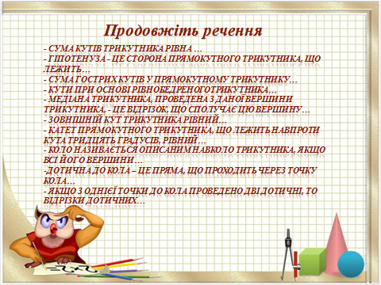

Slide 5


Найкращий спосіб вивчити що-небудь – це відкрити самому.
Математика цікава тоді, коли живить нашу винахідливість і здатність міркувати.
Д. Пойа

Slide 6
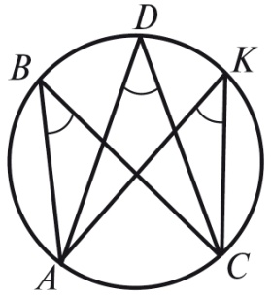
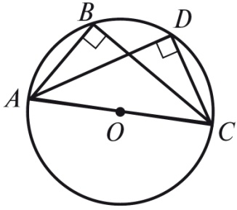
Наслідки 1, 2
Будь – який вписаний кут, що спирається на півколо, - прямий.
Будь – який прямий вписаний кут спирається на півколо.
Вписані кути, що спираються на одну й ту саму дугу, рівні.

Slide 7
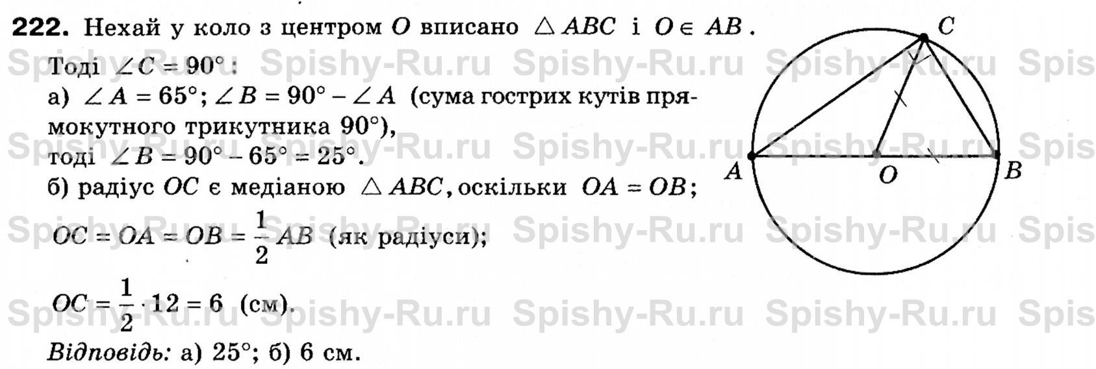
Наслідок 3
Центром кола, описаного навколо прямокутного трикутника, є середина гіпотенузи.
Медіана прямокутного трикутника, проведена з вершини прямого кута, дорівнює половині гіпотенузи.

Slide 8
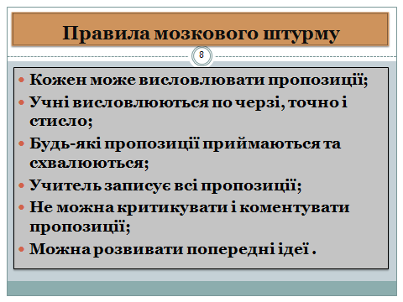

Slide 9
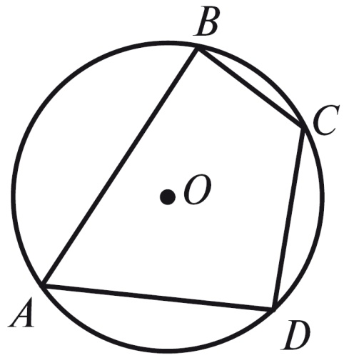
Опорна задача 1
Сума вписаних кутів, які спираються на одну і ту ж хорду, а вершини лежать по різні боки від неї, дорівнює 180 *.

Slide 10
Задача 2. Довести, що гострий кут між хордою та дотичною до кола, проведеною через кінець хорди, вимірюється половиною дуги, яка лежить усередині цього кута (дорівнює половині кута між радіусами, проведеними до кінців хорди).
А
С
Дано: АС – дотична, АВ – хорда, АО=ОВ=R.
щ
Довести: <САВ = ½ <АОВ
Доведення:
В
Нехай < АОВ=α, тоді <ОАВ= <ОВА = =(180°- α) :2=
= 90° – α/2.
<ОАС =90°, отже
<САВ = 90° - <ОАВ = 90° - (90°-α/2)= α/2
<САВ = 1/2 <АОВ.
О

Slide 11
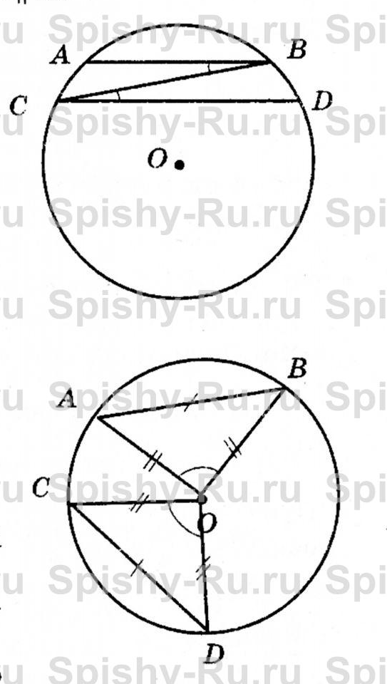
Опорна задача 3
А) Дуги кола, які містяться між двома паралельними хордами, рівні.
Б) В одному колі рівні дуги стягуються рівними хордами.
В одному колі рівні хорди стягують рівні дуги.

Slide 12
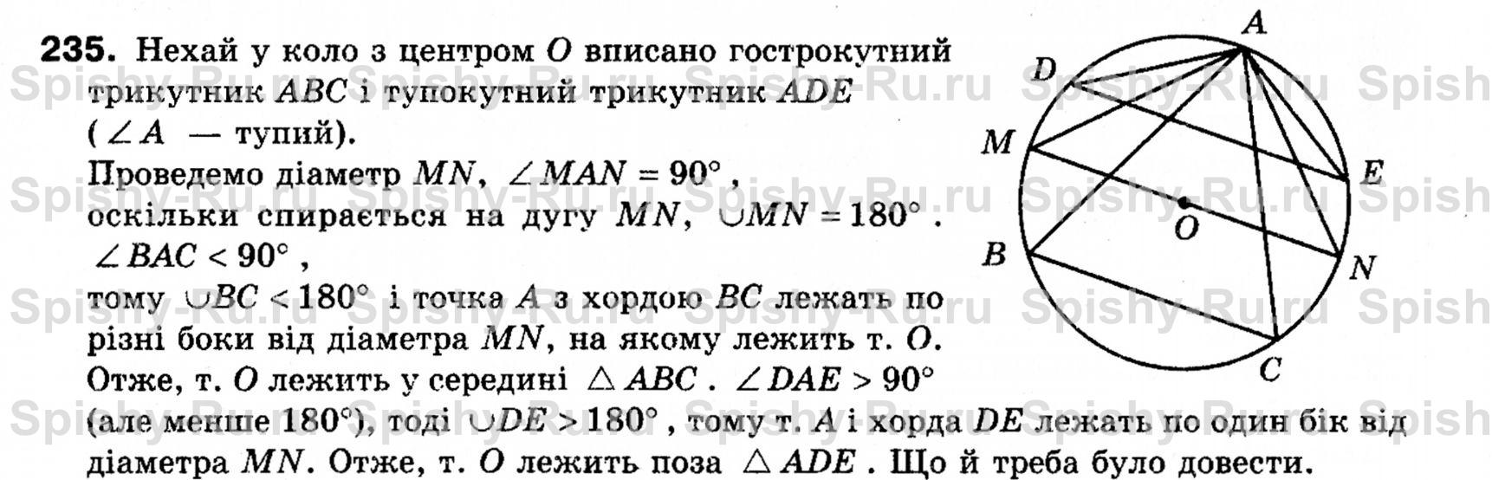
Опорна задача 4
Центр кола, описаного навколо гострокутного трикутника, лежить усередині трикутника, а центр кола, описаного навколо тупокутного трикутника, - поза трикутником.

Slide 13
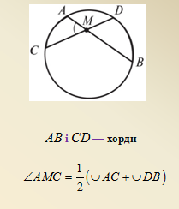
Опорна задача 5
Кут із вершиною всередині кола вимірюється півсумою дуг, одна з яких міститься між сторонами цього кута, а інша – між їх продовженнями.

Slide 14
№ 222
Нехай у коло з центром О вписано ∆ АВС і О є АВ. Тоді ∠С=90°:
а) ∠А=65°; ∠В=90°-∠А (сума гострих кутів прямокутного трикутника 90°), тоді ∠В =90°-65°=25°.
б) радіус ОС є медіаною ∆АВС, оскільки ОА=ОВ; ОС=ОА=ОВ=½АВ (як радіуси);
ОС=½*12=6 (см).
Відповідь: а) 25°; б) 6 см.
1. Трикутник АВС вписаний у коло, центр якого лежить на відрізку АВ. Знайдіть:
а) кут В, якщо ∠А = =65°;б)медіану, проведену з вершини С, якщо АВ =12. см.

Slide 15
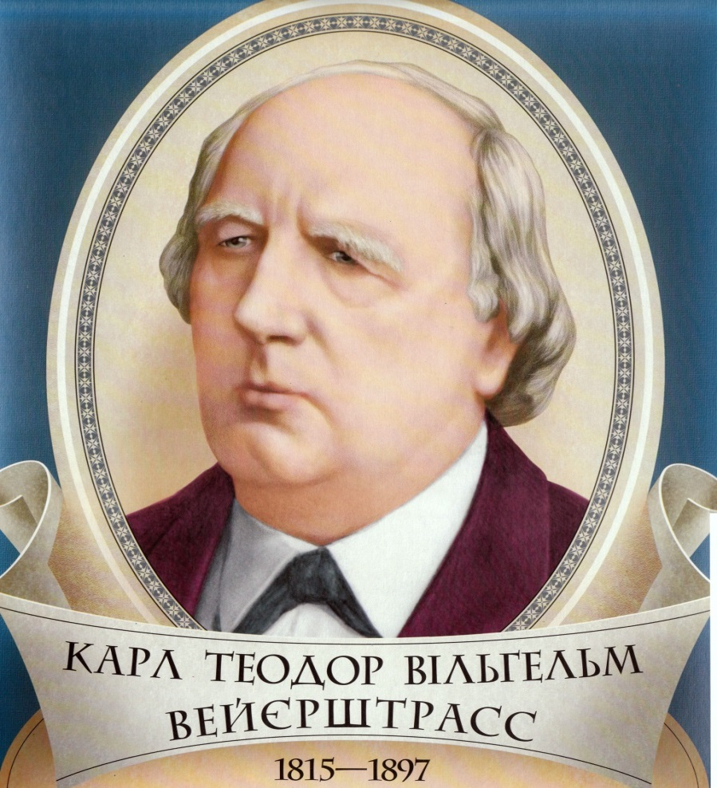
Не можна бути справжнім математиком, не будучи трохи і поетом.
К. Т. Вейєрштрасс

Slide 16
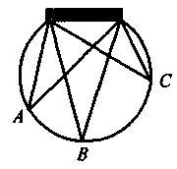
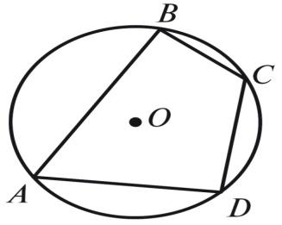
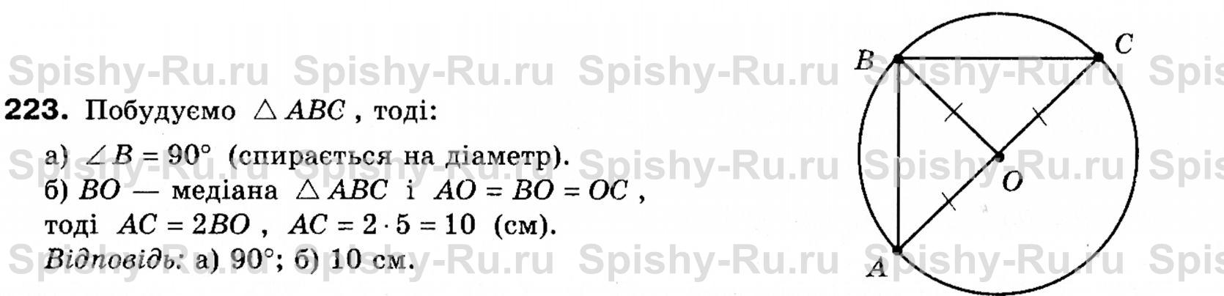
Середній рівень
1. 30°.
2. 120 °
3. 90°
4. 10 см
∠А=∠В=30°.
∠С-?
1.
∠А=60°.
∠С -?
2.
Відрізок АС - діаметр кола з центром О, а точка В лежить на цьому колі. Знайдіть кут між хордами ВА і ВС.
3.
Знайдіть відрізок АС, якщо ВО=5 см (з попередньої умови задачі).
4.

Slide 17
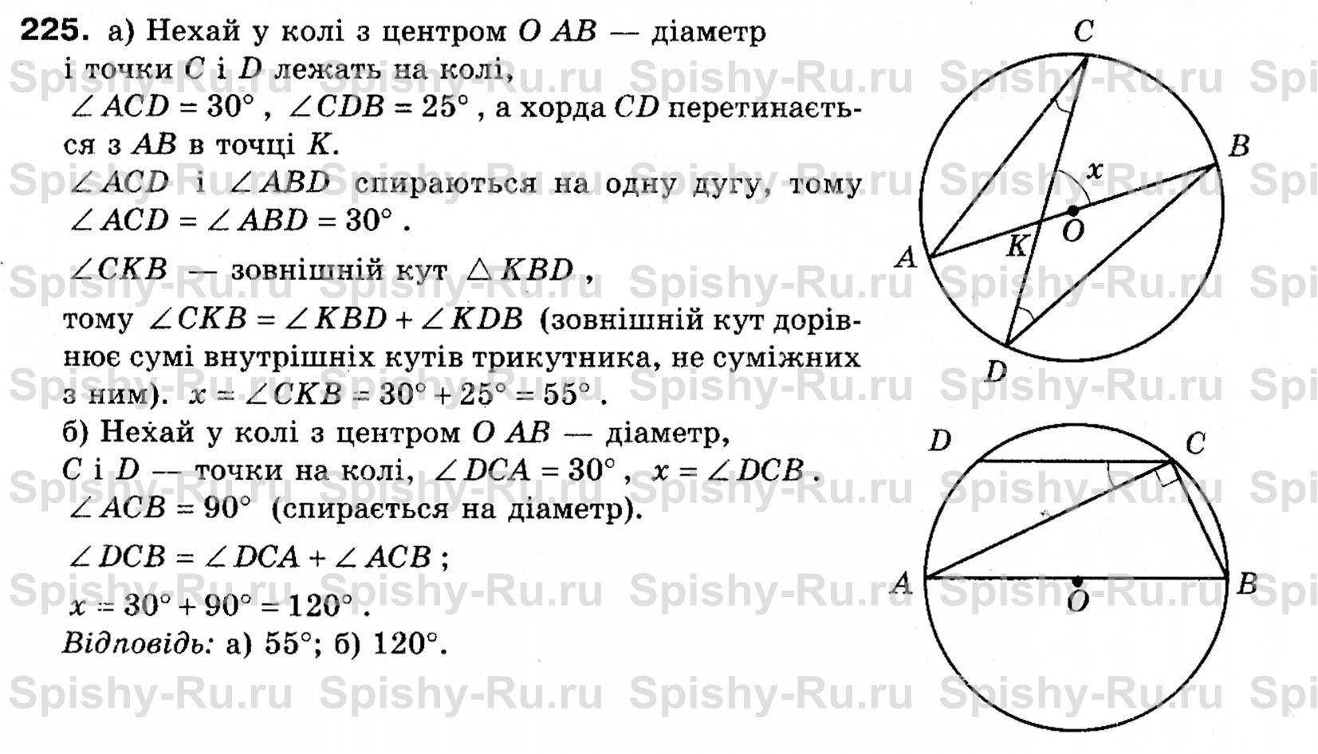
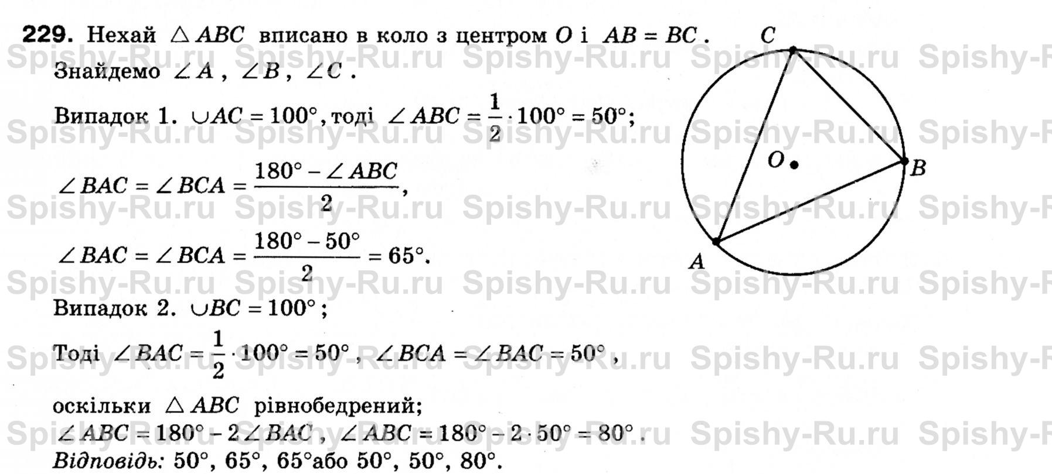
Достатній рівень
1. 55°. 2. 120°.
3. Нехай ∆АВС вписано в коло з центром О і АВ=ВС. Знайдемо ∠А, ∠В, ∠С.
Випадок 1. ᵕАС=100°, тоді ∠АВС=½*100°=50°; ∠ВАС=∠ВСА=(180°-∠АВС)/2, ∠ ВАС =∠ ВСА =(180°-50°)/2=65°.
Випадок 2. ᵕВС=100°;
Тоді ∠ ВАС = ½ * 100°=50°, ∠ВСА=∠ВАС=50°, оскільки ∆АВС рівнобедрений; ∠АВС=180°-2∠ВАС, ∠АВС=180°-2*50°=80°.
Відповідь: 50°, 65°, 65° або 50°, 50°, 80°.
1.
За даними рисунка знайдіть кут х.
∠ АСD = 30°,
∠ СДВ = 25° .
2.
За даними рисунка знайдіть кут х.
∠ DCA = 30°,
∠ DCB - ?
.
Сторона рівнобедреного трикутника, вписаного в коло, стягує дугу в 100°. Знайдіть кути трикутника. Скільки розв’язків має задача?
3.

Slide 18
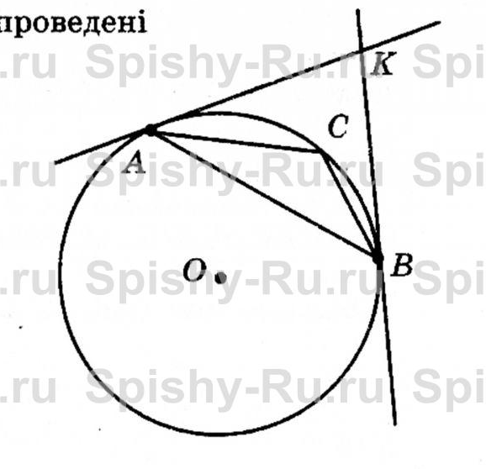
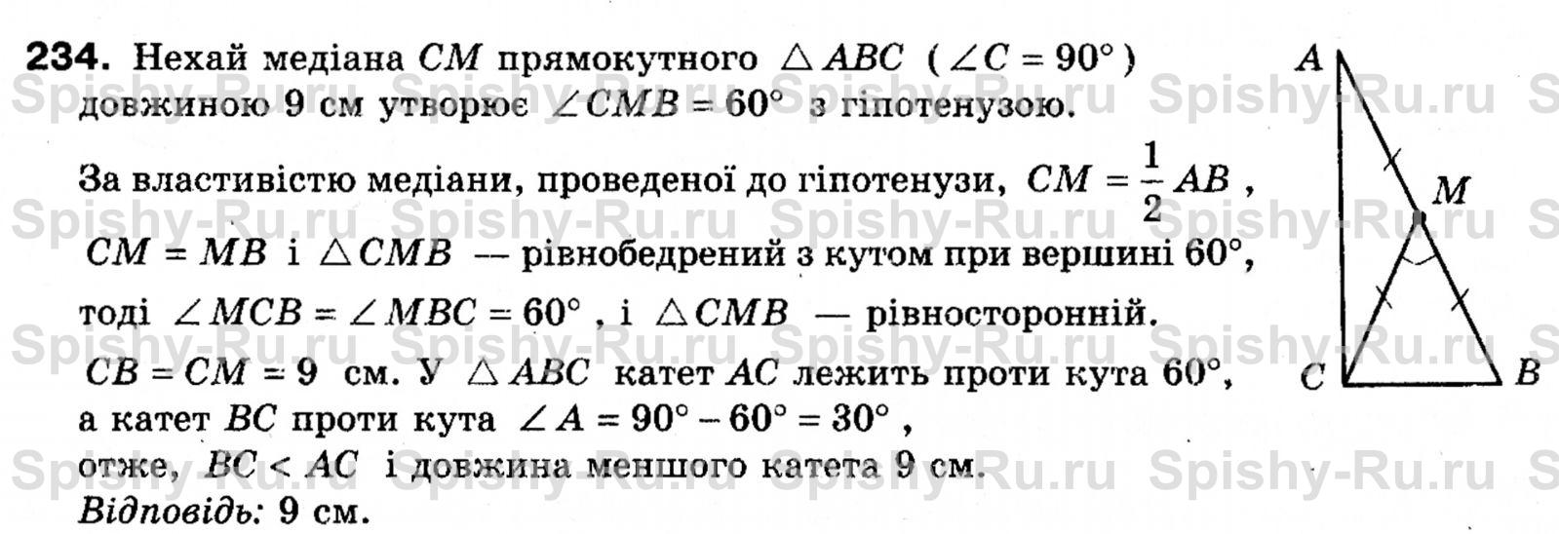
Високий рівень
Хорда кола стягує кут 100°. Знайдіть кут між дотичними, проведеними через кінці цієї хорди.
1. Нехай у колі з центром О через кінці хорди АВ проведені дотичні, що перетинаються у точці К. Точка С лежить на колі і ∠АСВ=100°. Знайдемо ∠АКВ.
∠АСВ=½ᵕАВ, тоді ᵕАВ=100°*2=200°.
ᵕАСВ=360°-200°=160°. За опорною задачею ∠КАВ = ½ ᵕАСВ ,
∠КАВ =½*160°=80°. ∠КВА=∠КАВ=80°. ∠АКВ=180°-2*80°=20°.
2. 9см.
1.
Знайдіть менший катет прямокутного трикутника, якщо його медіана, проведена до гіпотенузи, дорівнює 9 см і утворює з гіпотенузою кут 60°.
2.

Slide 19
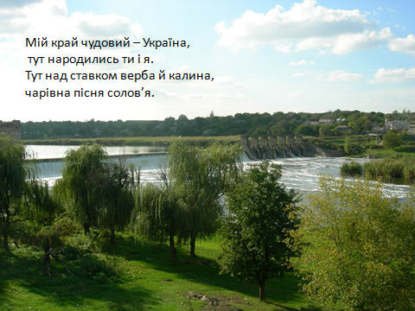


Slide 20
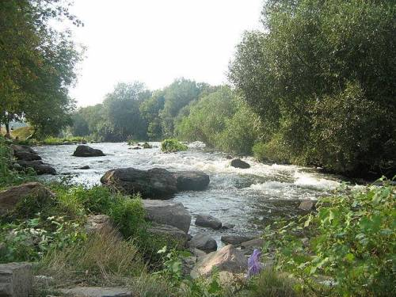
Хоч життя – не стежина у полі,
І буває нелегко в житті.
Ми з тобою пов’язуєм долі,
До кінця будем разом в житті.

Slide 21
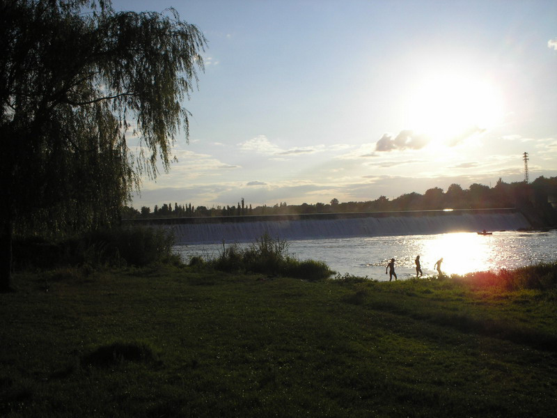
Моя Батьківщина – це злагода й мир,
Та небо бездонне й чудове.
Це пісня чарівна, що лине до зір,
Й дитинство моє світанкове.

Slide 22
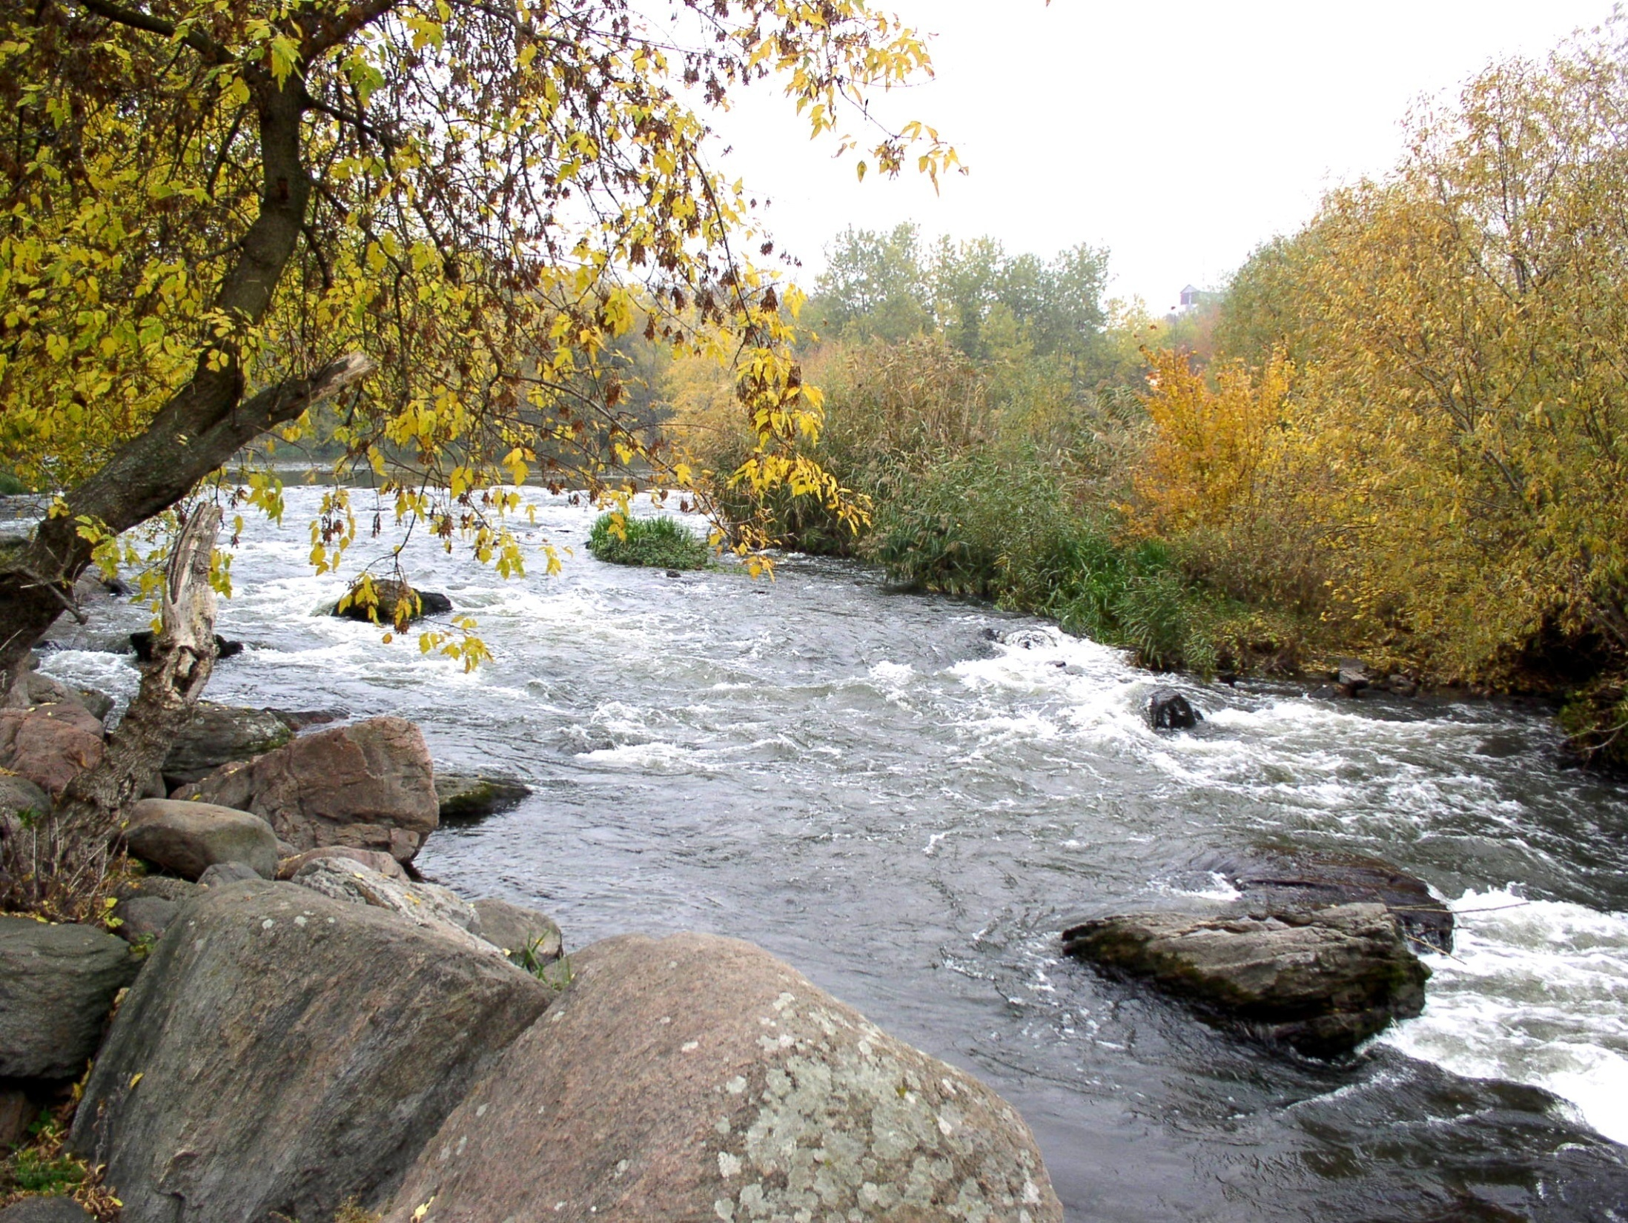
Україно моя, Україно!
Доля в тебе була не проста.
Та для мене ти у світі єдина,
Матір рідна, пречиста й свята!

Slide 23
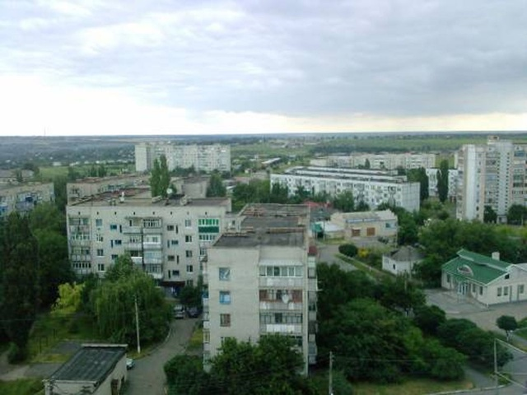
Багато держав є, людей і мов різних,
Та кожному мила одна лиш, єдина
Найкраща з усіх,то є рідна країна,
Мені ж наймиліша – моя Україна!

Slide 24
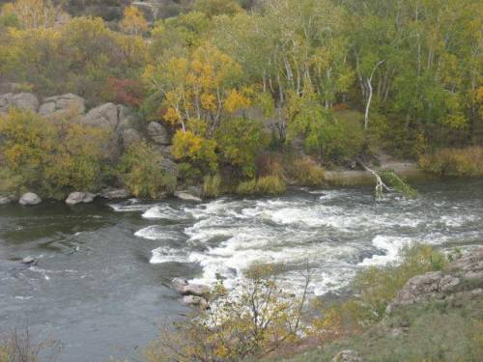
Моя Батьківщина – ліси і поля.
Від них в нас і радість, і сила.
Це та найсвятіша і рідна земля,
Що кожного з нас породила.

Slide 25
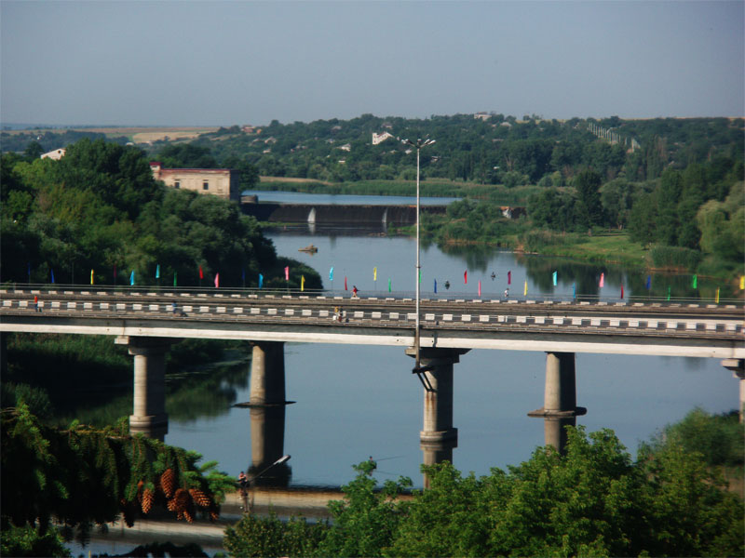
Ми хочем, щоб сонце світило ласкаве,
Купало обличчя у водах Дніпра,
Буяли шовкові, уквітчані трави
І мирно вставала щоранку земля.

Slide 26
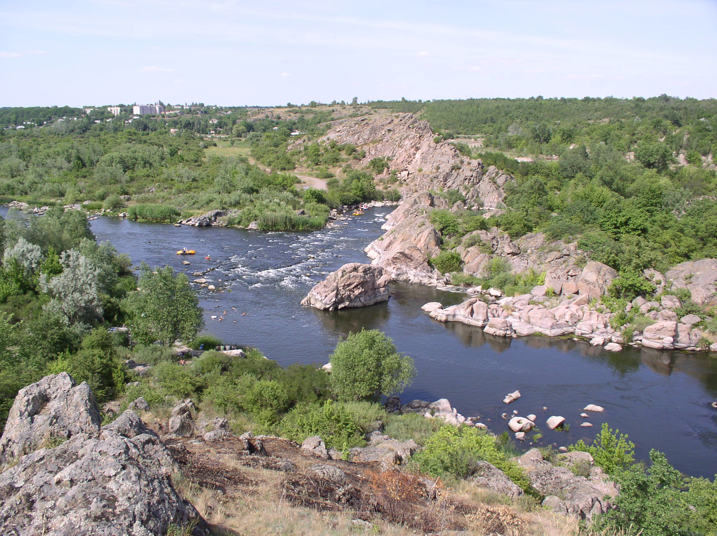
Любіть Україну!

Slide 27
Підсумок уроку

Slide 28

ДОМАШНЯ
РОБОТА
§7. 3,
- повторити описане і вписане кола;
- властивість відрізків дотичних;
- теорему про бісектрису кута;
№221, с. 67 – середній рівень;
№226, с. 68 – достатній рівень;
№237, с. 69 – високий рівень.

Slide 29

Дякую за
урок!

